Slide 1
FY26 新入社員向け AI Native開発研修
情 報 種 別 ： G外秘(社員限り) 会 社 名 ： NTT DATA JAPAN CORP. 情報所有者 ：第三公共事業本部 デジタルソサエティ事業部
【AI Native研修-バイブコーディング】
演習課題2.JUnitで単体テスト
2026年6月

Slide 2


演習課題の概要
Java（プログラミング言語）とSpring boot（フレームワーク）を用いて、
ECサイトのWebアプリケーションを作成し、JUnitで単体テストを実施します。
課題1：Java, Spring BootでECサイトWebアプリを作成
課題2：JUnitで単体テスト
受講者各自の単体テスト演習が終了したのちに、講師からテスト用のプログラムを配布します。
各自のプログラムに対して、このテストプログラムが成功することを終了条件とします。（詳細は後述）

Slide 3
[構造理解] Webアプリケーションで必要なもの ※再掲
Webアプリケーションを作るには、Controller、Service、Repository の3種類の処理クラスと、
画面入力値を受け取る Form、処理で扱うデータを表す Model、データベースのデータを表す Entity、
画面を表示する Thymeleaf Templateを作成する。
画面の表示や画面からの
要求を処理する
ビジネスロジック(ルール)を
処理する
データベースに対する
登録や取得を処理する
Form
Model
Entity
Controller
Service
Repository
Database
ブラウザ
Thymeleaf
Template
HTML
ViewModel
Model
Entity
Spring Boot Application

Slide 4
テストクラスを作成する単位
主要なクラスの3種類（Controller、Service、Repository）に対してJUnitのテストクラスを作成する。
JUnit5 / SpringTest
Controller
Test
Service
Test
Repository
Test
メソッドを呼び出して
処理結果を検証する
Form
Model
Entity
Controller
Service
Repository
Database
ブラウザ
Thymeleaf
Template
HTML
ViewModel
Model
Entity
Spring Boot Application

Slide 5
JUnitで単体テスト
作成したECサイトWebアプリケーションが正しく動作するか、品質を確認します。
以下の順序でテスト項目、テストクラスを作成し検証します。
テスト項目表を作成する。
①をもとに、クラス（Controller(Thymeleaf)、Service、Repository）ごとにテストクラスを作成し、実行する。 （使用するテストフレームワーク：JUnit5、Spring Test）
テストに失敗した場合はAIにその原因を分析させて修正させる。

Slide 6
バイブコーディングで単体テスト(JUnit)

Slide 7
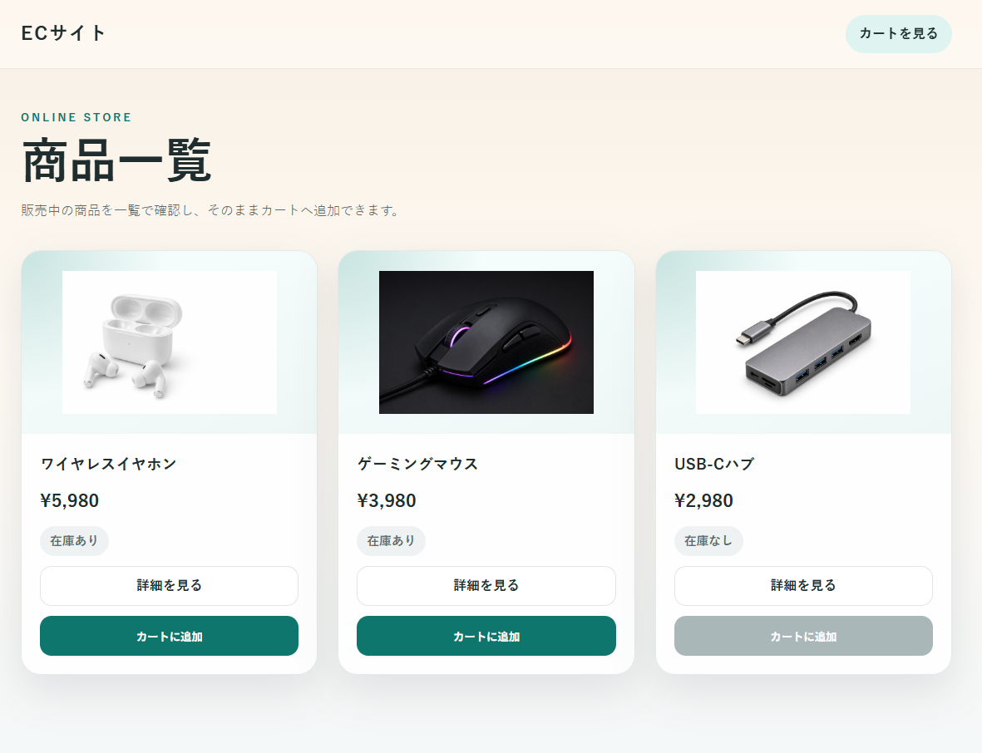
バイブコーディングで単体テスト – はじめに
まず、講師と一緒にステップバイステップで商品一覧画面に対するテストを作成します。
次スライド以降の手順に従ってプロンプトを投入し、結果を確認します。
▼作成イメージ（本画面デザインどおりに作成する必要はありません）

Slide 8
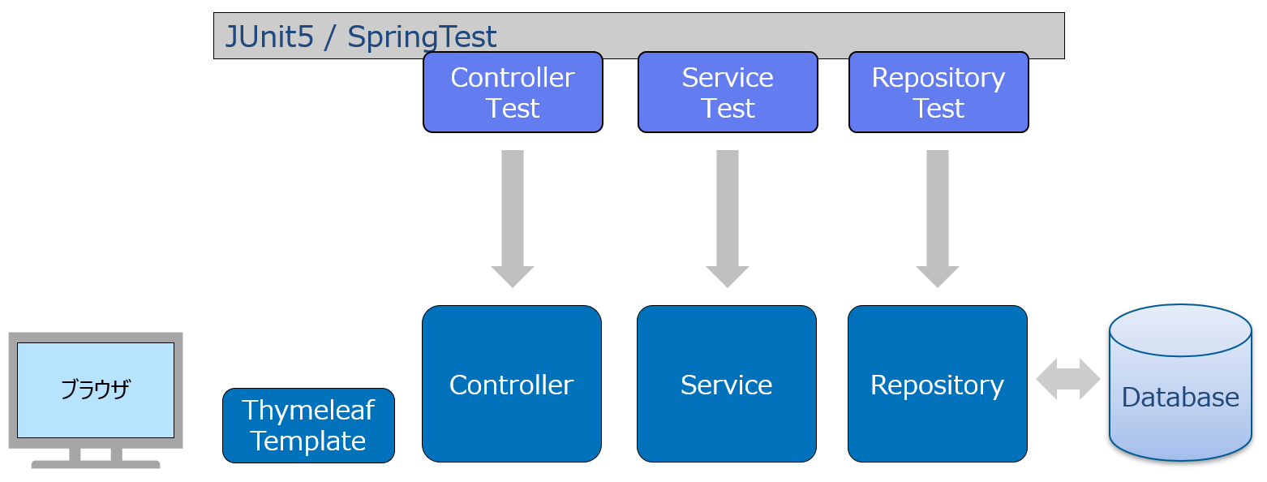
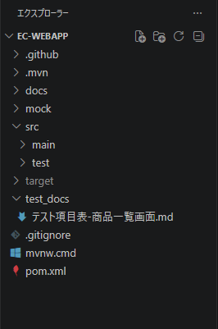
バイブコーディング単体テスト❶ テスト項目表を作る
以下のプロンプトを入力する。
▼プロンプト投入後のフォルダ(例)
ここまで作成した商品一覧画面が正しく動作するか検証したいです。
どのようなテストをすべきか検討したいので、JUnitを使った単体テストのテスト項目表を一覧形式で作成してください。
同値分析、境界値分析、実行網羅（C0/C1）などのテスト技法を意識してほしいです。
また異常時のテストも実施したいです。
テスト項目表は、test_docsフォルダに「テスト項目表-商品一覧画面.md」を作成してください。
商品一覧画面の仕様は下記です。
## 画面表示内容
- ページタイトル：「商品一覧」
- ヘッダーに「ECサイト」というサイト名と「カートを見る」リンクを表示する
- 商品をカード形式のグリッドレイアウトで一覧表示する
- 各カードに以下を表示する
- 商品画像
- 商品名
- 価格（例：¥5,980 ）
- 在庫状況（在庫あり／在庫なし）
- 「詳細を見る」ボタン
- 「カートに追加」ボタン（在庫なしの場合に押せる、数量は1つだけカートに追加できる）
- 「カートを見る」ボタン
## ビジネスロジックとデータアクセス
商品データをデータベースから取得するビジネスロジックやSQLは
productsテーブルの定義に従い、販売中の商品のみを取得するようにします。
商品をカートに追加するときに在庫数を超える場合は、エラーとします。

Slide 9
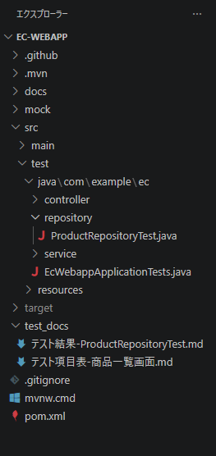
バイブコーディング単体テスト➋ Repositoryのテストを作る
以下のプロンプトを入力する。
▼プロンプト投入後のフォルダ(例)
作成したテスト項目表をもとにして、Repository の動作を検証するテストクラスを作成してください。
実際にデータベースにテストデータを作成して、データアクセスするテストクラスを作成して実行してください。
テストが終了したら結果をtest_docsフォルダに作成してください。
技術要件は docs/software_architecture.md に従ってください。

Slide 10
[解説] Repositoryのテストクラス（抜粋）
@SpringBootTest
class ProductRepositoryTest {
@Autowired
private ProductRepository productRepository;
@BeforeEach
void setUp() {
// 各テスト前にテーブルを空にしてテスト固有データのみ使用する
jdbcTemplate.execute(“DELETE FROM products”); (*1)
}
@Test
@DisplayName(“XXXするテスト")
void xxxTest() {
jdbcTemplate.update(“INSERT INTO ・・・"); (*1)
// ・・・
List<Product> result = productRepository.findXXX();
assertThat(result).hasSize(3);
@SpringBootTest または @MybatisTest
H2データベースを起動するためのアノテーション
@Autowired
テスト対象のクラスの参照を指定するためのアノテーション
@BeforeEach
テストメソッドの直前に毎回実行する処理を示すアノテーション
(*1) @SqlアノテーションでSQLを実行する場合もある
@Test
テストメソッドを示すアノテーション
@DisplayName
テストの表示名を示すアノテーション（結果やレポートで使用）
assertThat
テスト実行の結果を検証するJUnitのメソッド 左図の場合、「検索結果が3件であれば成功」の意味

Slide 11
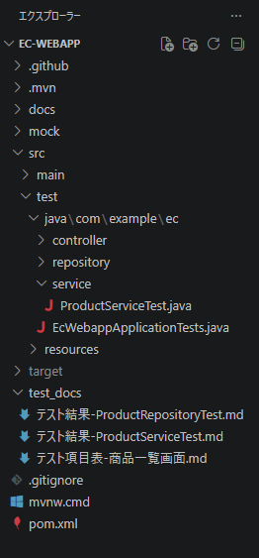
バイブコーディング単体テスト➌ Serviceのテストを作る
以下のプロンプトを入力する。
▼プロンプト投入後のフォルダ(例)
作成したテスト項目表をもとにして、Service の動作を検証するテストクラスを作成してください。
データベースには接続せず、Repository の動作はモックに置き換えてテストクラスを作成して実行してください。
テストが終了したら結果をtest_docsフォルダに作成してください。
技術要件は docs/software_architecture.md に従ってください。

Slide 12
[解説] Serviceのテストクラス（抜粋）
@ExtendWith(MockitoExtension.class)
class ProductServiceTest {
@Mock
private ProductRepository productRepository;
@InjectMocks
private ProductService productService;
@Test
@DisplayName("XXXするテスト")
void xxxTest() {
Product p1 = createProduct(1, “商品A・・・");
Product p2 = createProduct(2, “商品B・・・");
Product p3 = createProduct(3, “商品C・・・");
when(productRepository.findOnSaleProducts())
.thenReturn(List.of(p1, p2, p3));
List<ProductModel> result = productService.getXXX();
assertThat(result).hasSize(3);
assertThatThrownBy(・・・);
@ExtendWith(MockitoExtension.class)
モック機能を有効にするためのアノテーション
@Mock
モック化する対象を示すアノテーション
@InjectMocks
モック化したクラスを注入するクラスを示すアノテーション
when - thenReturn
モック対象メソッドを実行したときに返却される戻り値を指定する
assertThat
テスト実行の結果を検証するJUnitのメソッド
assertThatThrownBy
テスト実行時に例外が発生したかを検証するJUnitのメソッド

Slide 13
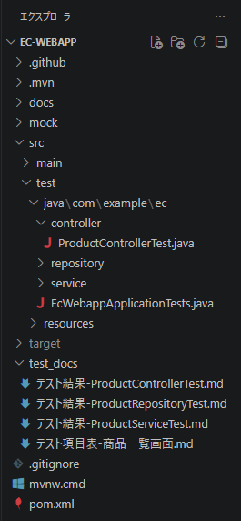
バイブコーディング単体テスト❹ Controllerのテストを作る
以下のプロンプトを入力する。
▼プロンプト投入後のフォルダ(例)
作成したテスト項目表をもとにして、Controllerの動作とThymeleafの表示内容を検証するテストクラスを作成してください。
実際のサーバーは起動せず、HTTPリクエストをシミュレートする形でテストしてください。
Service の動作はモックに置き換えてテストクラスを作成して実行してください。
テストが終了したら結果をtest_docsフォルダに作成してください。
技術要件は docs/software_architecture.md に従ってください。

Slide 14
[解説] Controllerのテストクラス（抜粋）
@WebMvcTest(ProductController.class)
class ProductControllerTest {
@Autowired
private MockMvc mockMvc;
@MockitoBean
private ProductService productService;
@Test
@DisplayName("XXXするテスト")
void xxxTest() {
when(productService.getOnSaleProducts())
.thenReturn(List.of(createProductModel(1, “商品A・・・")
));
mockMvc.perform(get("/products"))
.andExpect(status().isOk());
@WebMvcTest(ProductController.class)
SpringBootサーバーをシミュレートするアノテーション
MockMvc
疑似的に画面からリクエストを送信するためのクラス
@MockitoBean
モック化する対象を示すアノテーション
when - thenReturn
モック対象メソッドを実行したときに返却される戻り値を指定する
mockMvc.perform
ControllerのURLを呼び出す処理 左図の場合、GETメソッドで/productsを呼び出している
andExpect
URLを呼び出したあとのレスポンスを検証する 左図の場合、「ステータスコードが200(OK)であれば成功」の意味 さまざまなレスポンス内容を検証できる

Slide 15
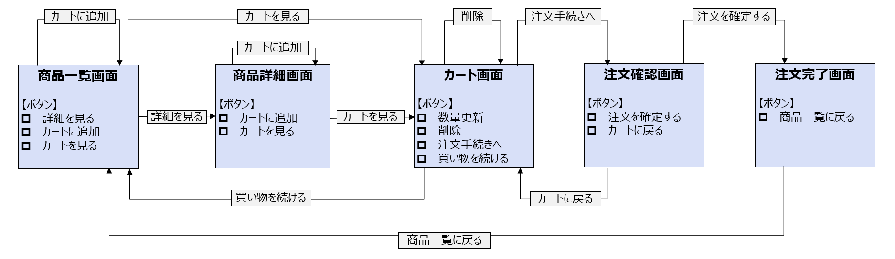
ここから各自で演習を始めましょう。
講師と一緒に作成した「商品一覧画面」の単体テストを参考に、
①「商品詳細画面」→②「カート画面」→③「注文確認画面」→④「注文完了画面」の順に単体テストを進めてください。
プロンプトを入力して生成AIに指示し、試行錯誤してみましょう。
①
②
③
④
分からないことがあったら・・・
まず生成AIに質問しましょう。
周りの受講生と相談して構いません。
それでも分からない場合はTA、講師に質問しましょう。
万が一、時間内に終わらなかったら・・・
作成途中の資材は保存のうえ、 研修期間後に取り組み、最後までやり切ってください

Slide 16
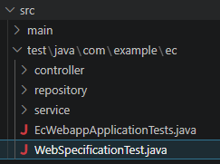
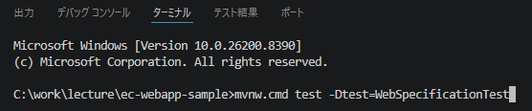
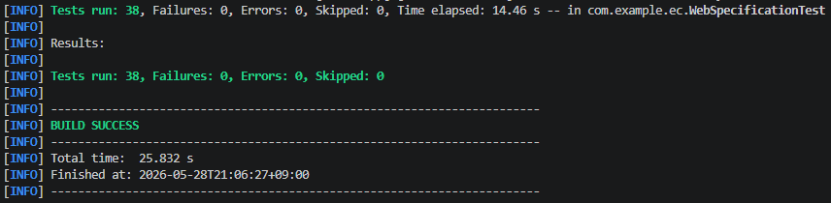
[終了条件] 講師配布のテストプログラム(JUnit)が成功すること
講師配布のテストプログラム(JUnit)は、HTTPリクエストに対するステータス・リダイレクト先・遷移先URL・ 初期データ表示・主要文言のみをテストします。
① 配布されたJUnitを「ec-webapp\src\test\java\com\example\ec」 下に配置する。
② ターミナルで「mvnw.cmd test -Dtest=WebSpecificationTest」を実行する。
③ ビルドが BUILD SUCCESS で終了し、テスト失敗 0 件であれば完了（証跡としてスクリーンショットを残しておくこと）。
画面デザインや内部処理は受講生ごとに異なるため、要件・仕様で定められている範囲を検証する

